Slide 1
www.reallygreatsite.com
칠가이(chill guy)
최종결과발표
AI 역량 강화를 위한 AI 관련 자격증 취득 및 실습

Slide 2

www.reallygreatsite.com
01
02
AI 소개
AICE 소개
목차보기
왜 AI라는 주제를 선택했는지
왜 AICE라는 자격증을 선택했는지
보고서 프레젠테이션 목차입니다.
03
04
AICE 공부 방법
프로젝트 소개
AICE를 어떻게 공부했는지
AICE를 기반으로 한 공문 생성 프로젝트
05
06
프로젝트 결과
향후계획 및 느낀점
공문 생성 프로젝트 시연 및 결과물
프로젝트의 향후 계획 및 CoP 총 느낀점

Slide 3
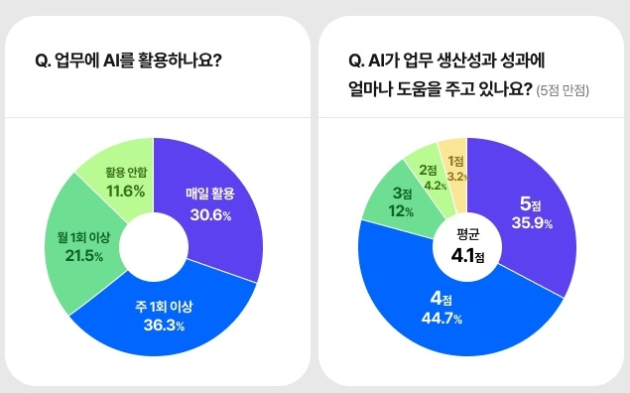

AI 소개
왜 AI라는 주제를 선택했는지
AI의 높은 업무 활용 가치
반복적인 업무의 감소
업무 능률의 증가
정보 및 아이디어 수집
다양한 프로세스 개선
. . .

Slide 4



AICE 소개
왜 AICE라는 자격증을 선택했는지
AI Certificate for Everyone
KT가 개발하고 한국경제신문과 함께 주관
국내최초 AI 활용 국가공인 자격증
누적 응시자 2025년 4월 기준 3만5000명 이상
국민건강보험공단, 코레일, 국민은행 등 다양한 기업에서 채용, 교육, 승진에 활용

Slide 5
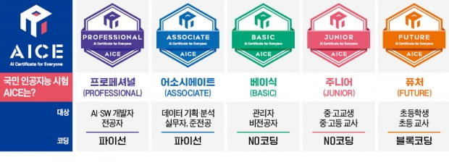
AICE 소개
왜 AICE라는 자격증을 선택했는지

Slide 6

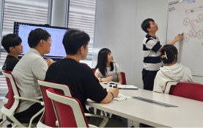


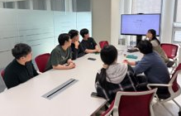

AICE 공부 방법 소개
어떻게 AICE를 공부했는지
ㄲ
ㄲ
ㄲ
시험교재
스터디
DT 강의 수강
=
CoP원 7명 중 2명 합격, AICE Associate 평균 합격률보다 높은 합격률

Slide 7
프로젝트 소개
AICE를 기반으로 한 공문 생성 프로젝트
AICE 기반 공문 생성 프로젝트
반복적이고 시간 소요가 큰 공문 작성
공문 작성이 익숙하지 않은 신입
공문마다 비슷한 레이아웃 > AI 학습 용이
​ → AI가 개입하기에 최적의 조건

Slide 8
프로젝트 소개
AICE를 기반으로 한 공문 생성 프로젝트
탐색적 데이터 분석
학습 데이터 전처리
머신러닝 / 딥러닝 모델링
모델 성능평가 및 사용
작업 환경 구축
불필요 데이터 제거
오픈 소스 모델 기반
모델 성능평가
공문 데이터셋 추출
학습/평가 데이터 분리
한국어 Pre-trained 모델
실제 공문 생성
데이터 포맷팅 (JSON)
학습용 데이터 생성
SKT KoGPT2 모델 선정
모델 결과 고찰

Slide 9
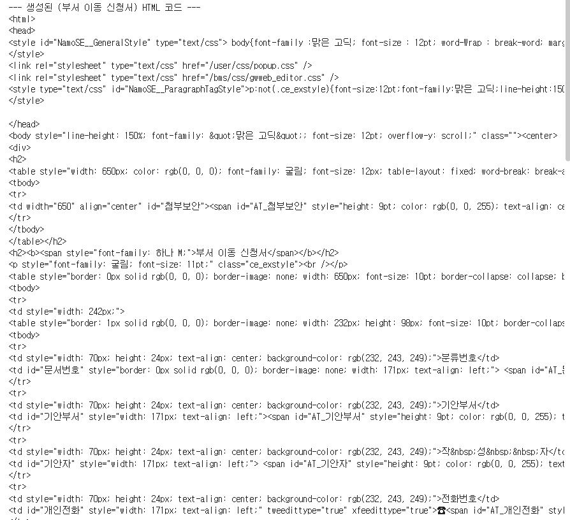
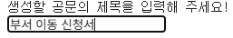
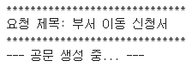
프로젝트 결과
공문 생성 프로젝트의 시연 및 결과물

Slide 10
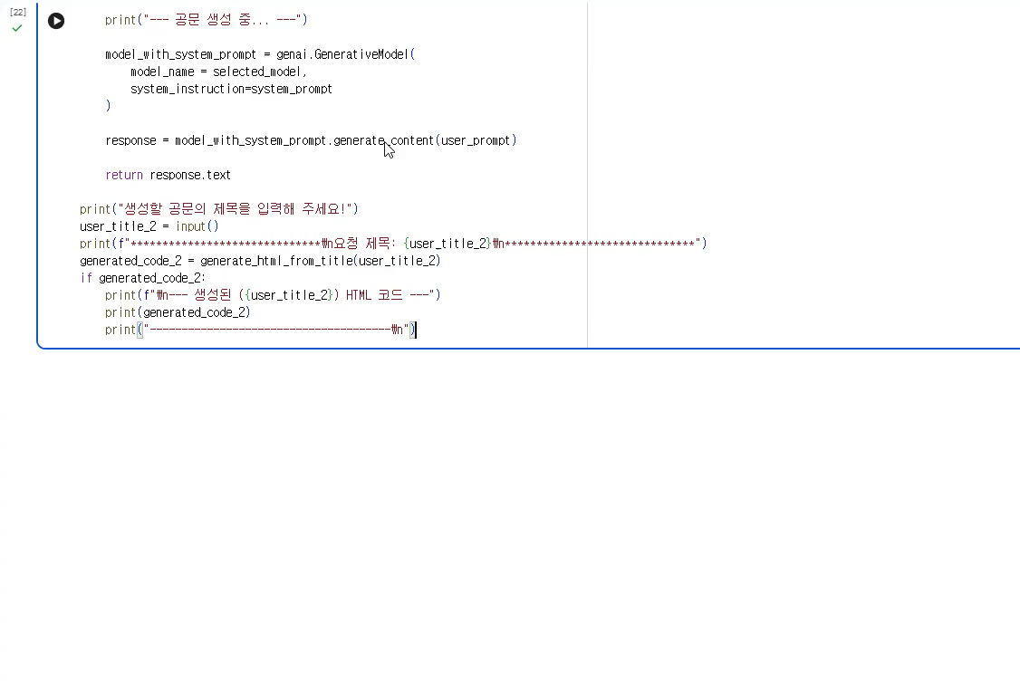
프로젝트 결과
공문 생성 프로젝트의 시연 및 결과물

Slide 11
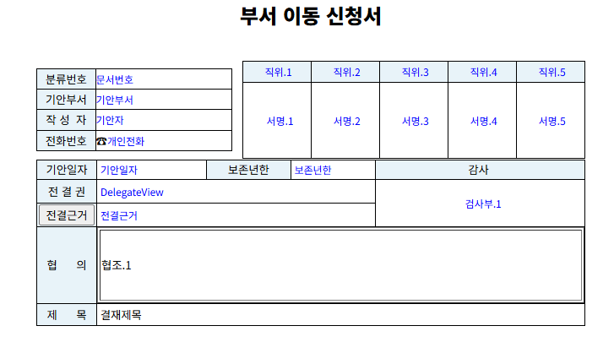
프로젝트 결과
공문 생성 프로젝트의 시연 및 결과물

Slide 12
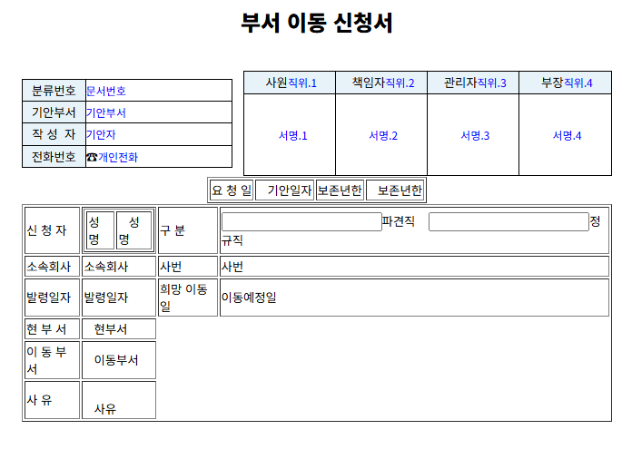
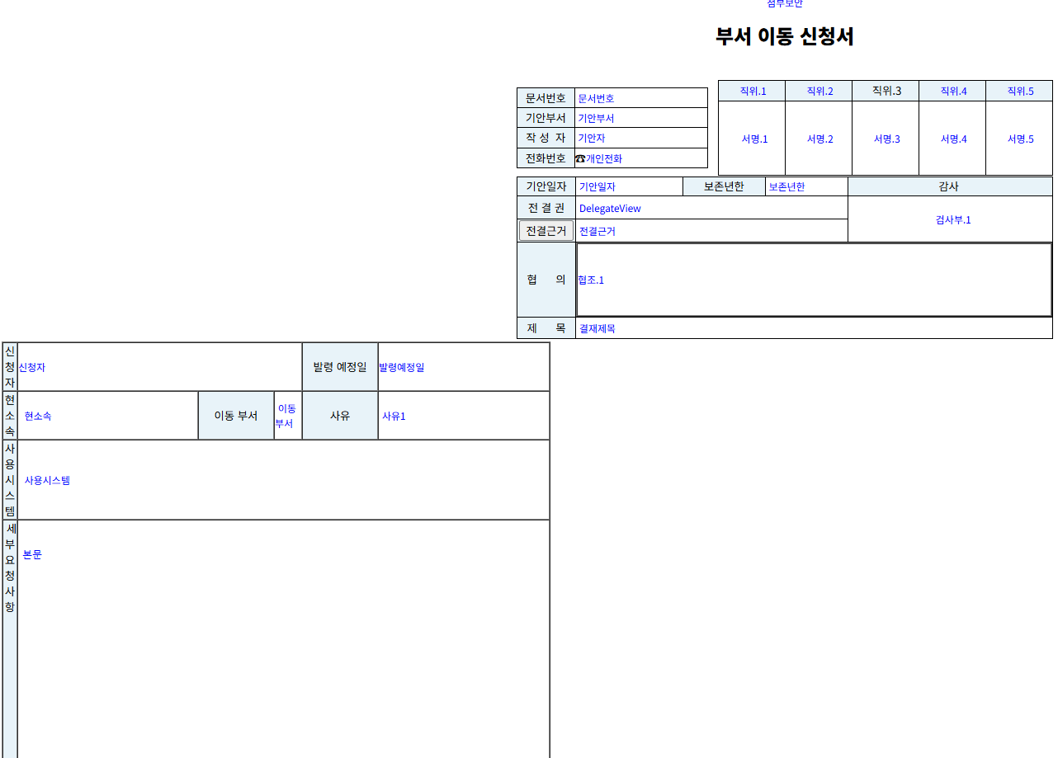
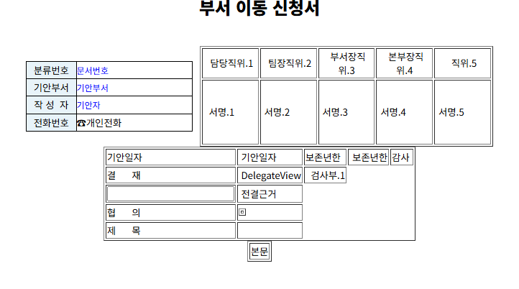
프로젝트 결과
공문 생성 프로젝트의 시연 및 결과물

Slide 13




프로젝트 결과
공문 생성 프로젝트의 시연 및 결과물
데이터의 부족
하드웨어 성능의 문제
유의미한 딥러닝에 필요한 데이터 수는 최소 1000건 이상이지만 공문의 수는 턱없이 부족
딥러닝은 많은 GPU와 메모리 자원을 필요로 하지만 프로젝트 레벨에서 고성능 하드웨어의 사용은 불가능
보안정보의 처리
시장 타겟팅 강화
사내의 공문 데이터를 외부망에서 학습이 불가능 하기 때문에 공문 스크립트만 학습하는 것으로 대체
고객 데이터를 분석하여 더 정교한 시장 세분화를 수행하고, 각 세분 시장에 맞춘 맞춤형 마케팅 전략을 개발하는 것을
목표로 합니다.

Slide 14
향후 계획 및 느낀점
AICE 자격증
공문 생성 프로젝트
이론
실습
이론 기반 자격증 공부를 함으로써 AI의 개념을 습득하고 이해할 수 있는 기반을 마련했습니다.
50%
50%
실제로 AI를 만드는 과정을 통해 실생활에 AI가 어떻게 적용되는지 얼마나 가까이에 있는지 체감할 수 있었습니다.
=
두 가지 학습을 균형 있게 활용함으로써 AI에 대한 실력을 향상시키고 AI에 대한 안목을 기를 수 있었습니다.

Slide 15


향후 계획 및 느낀점
=
=
정확도 향상
실제 업무로의 적용
데이터의 품질과 양을 증가시키고 모델의 학습을 고성능의 하드웨어를 통해 실시함으로써 정확도를 향상시키고 유의미한 결과물을 내놓는 AI 모델을 만들고 싶습니다.
보안 및 민감정보의 검토를 통해 실제 공문 데이터의 학습도 진행하고 공문 레이아웃 뿐만이 아닌 내용도 작성하는 AI 모델을 실제 업무망에 적용하고 싶습니다.

Slide 16

질문과 답변
궁금하신 점이 있으신가요?
자유롭게 질문해 주세요.

Slide 17
경청해 주셔서 감사합니다!
EMAIL
PHONE

